Slide 1

GRASP
Ing. Tomáš Černý MS

Slide 2
Obsah
  GRASP vzory

Slide 3
General responsibility assignment software patterns
Vzory obecných principů pro přiřazení zodpovědností třídám

Slide 4
Přehled
  General responsibility assignment software patterns
GRASP
    poskytují návod pro přiřazení zodpovědnosti třídám
    rozhodují které třídy budou v návrhu
  Zodpovědnosti je povinnost třídy

Slide 5
1
Records-sale-of
0..1
*
Product
Catalog
Described-by
Product
Specification
Sales
LineItem
Contains
description
price
itemID
quantity
1
1..*
1
Used-by
1..*
1..*
*
Describes
1
Store
Item
Contained-in
Logs-completed
address
name
Stocks
*
1
*
1
*
Sale
1
Houses
date
time
Captured-on
1..*
POS
Started-by
Manager
1
1
1
1
1
1
Paid-by
Initiated-by
1
1
1
Payment
Customer
Records-sales-on
Cashier
amount
1

Slide 6
Zodpovědnost
Zodpovědnost je jedna ze dvou typů:
– Dělá
    Sale je zodpovědný za tisknutí se
– Zná
    Sale je zodpovědný za uložení svého datumu
  Zodpovědnosti nejsou metody…
    zodpovědnost poskytovat přístup do relační databáze je více něž jedna metoda...
      více jak jedna třída

Slide 7
Zodpovědnost “Dělá”
Objekt:
  dělá něco sám sobě
  iniciuje akci na jiných objektech
  kontroluje a koordinuje aktivity v jiných objektech

Slide 8
Zodpovědnost “Zná“
Objekt:
– zná privátní zapouzdřená data
– zná přidružené objekty
– zná zdroje k derivování či kalkulaci

Slide 9
GRASP patterns
  Expert
  Creator
  Low Coupling/High Cohesion
  Controller
  Polymorphism
  Pure Fabrication
  Indirection
  Don’t Talk to Strangers (Law of Demeter)

Slide 10
Information expert
  Záměr:
    přiřaď zodpovědnost informačnímu expertu
      třída mající informace potřebné k naplnění zodpovědnosti
    “Kdo má danou informaci, je zodpovědný.”
  Problém:
    Co je základní, obecný princip pro přiřazení úkolu
    Class model může definovat stovky SW tříd, a aplikace může potřebovat naplnění tisíce zodpovědností
    Během OOD rozhodujeme o přiřazení zodpovědností
    Dobře navržené systémy mají tendenci byt srozumitelné, snadno opravitelné a rozšířitelné

Slide 11
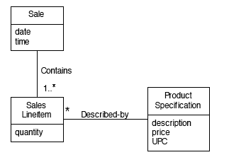
Information expert
  V POS terminál aplikaci některé třídy potřebují znát celkový součet z prodeje.
  S pomocí experta je třída mající potřebné informace k určení celkového součtu zodpovědná za tuto funkčnost.

Slide 12
1
Records-sale-of
0..1
*
Product
Catalog
Described-by
Product
Specification
Sales
LineItem
Contains
description
price
itemID
quantity
1
1..*
1
Used-by
1..*
1..*
*
Describes
1
Store
Item
Contained-in
Logs-completed
address
name
Stocks
*
1
*
1
*
Sale
1
Houses
date
time
Captured-on
1..*
POS
Started-by
Manager
1
1
1
1
1
1
Paid-by
Initiated-by
1
1
1
Payment
Customer
Records-sales-on
Cashier
amount
1

Slide 13
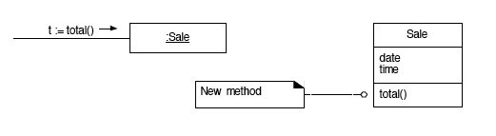
Information expert
Jaké informace jsou třeba?
  Musí znát všechny SaleLineItem instance a součet jejich subtotalů.
  Pouze Sale zná, a má tedy danou zodpovědnost.

Slide 14
Information expert
  Kdo má ale zodpovědnost pro subtotal?

Slide 15
1
Records-sale-of
0..1
*
Product
Catalog
Described-by
Product
Specification
Sales
LineItem
Contains
description
price
itemID
quantity
1
1..*
1
Used-by
1..*
1..*
*
Describes
1
Store
Item
Contained-in
Logs-completed
address
name
Stocks
*
1
*
1
*
Sale
1
Houses
date
time
Captured-on
1..*
POS
Started-by
Manager
1
1
1
1
1
1
Paid-by
Initiated-by
1
1
1
Payment
Customer
Records-sales-on
Cashier
amount
1

Slide 16
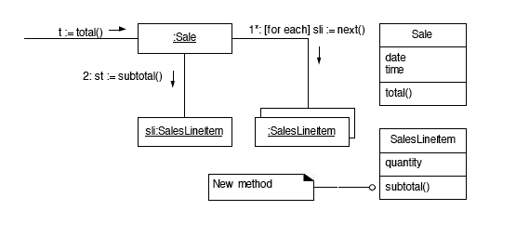
Information expert
  Kdo má ale zodpovědnost pro subtotal?
  Potřebunje SalesLineItem.quantity a ProductSpecification.price, tedy SalesLineItem má zodpovědnost.

Slide 17
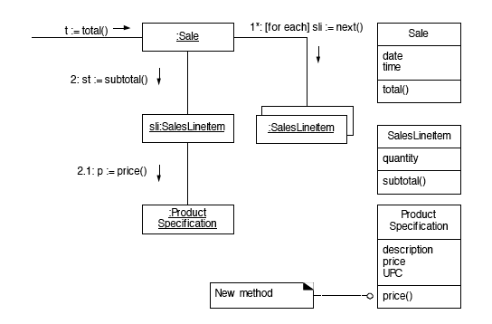
Information expert
A nakonec

Slide 18
Information expert
Důsledek
  zapouzdření je udržováno z podporou Low Coupling
    malá provázanost
  chování distribuováno podporujíce čitelnost "lightweight" tříd

Slide 19
Creator
Záměr:
  Přiřaď třídě C zodpovědnost vytvořit instanci třídy X pokud je jedno z následujících pravda:
    C obsahuje nebo agreguje X
    C často používá X
    C má iniciální data pro X
  Pokud více než jedna podmínka splněna pak preferuj aby třída C obsahovala nebo agregovala X.
Problém:
  Kdo je zodpovědný za vytváření nových instancí dané třídy

Slide 20
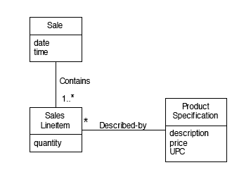
Creator
  Kdo by měl vytvářet SalesLineItem instance.
  Z Creatoru“
    look for class that aggregates, contains, etc.

Slide 21
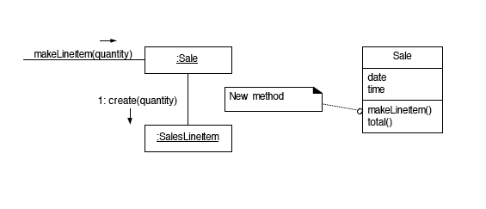
Creator
  Sale aggreguje mnoho SalesLineItem objektů tedy Sale je kandidát

Slide 22
Creator
Důsledek
  Coupling není zvýšeno, protože vytvořená třída je již viditelná třídě Creator, z důvodu existence asociace která již motivovala tento výběr

Slide 23
Low coupling
Záměr
  přiřaď zodpovědnost tak, že provázanost zůstane malá
Problém
  Jak umožnit malou závislost a zvýšit znovupoužití tříd (reuse)

Slide 24

Low coupling
  POST musí vytvářet Payment instance a asociovat je se Sale.
  Jaká třída by za to měla být zodpovedná?
  Dvě volby:
    POST zaznamenívá Payment a je tedy kandidát
    Payments je asociovaný se Sale, Sale ke kandidát

Slide 25
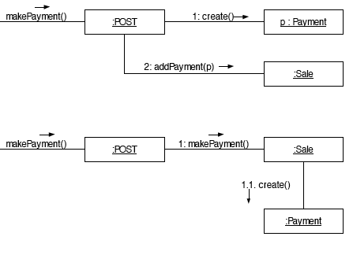
Low coupling
Which supports Low Coupling?
POST creates Payment
Sale createsPayment

Slide 26
Low coupling
Důsledek
  žádný dopad změn v dalších komponentách
  snadné, srozumitelné
  vhodné pro reuse

Slide 27
High cohesion
Záměr
  přiřaď zodpovědnost tak že soudržnost/čitelnost zůstane vysoká
Problém
  jak udržet složitost v nižších mezích
  V OO, je „koheze“ míra, jak silné jsou vztahy a záměry zodpovědných tříd

Slide 28
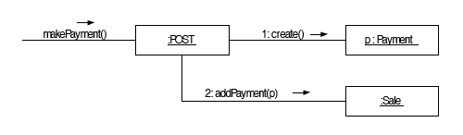
High cohesion
Vylepši předchozí příklad pro high cohesion.
  Potřebujeme vytvořit Payment instance a asociovat je se Sale.
  What class is responsible?
  POST records Payment so Creator suggests POST for creating Payment. POST could then send addPayment message to Sale, passing Payment as parameter.

Slide 29
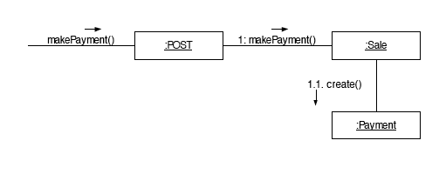
High cohesion
  This is acceptable, but if we continue to make POST class responsible for doing some or most of the work related to more and more system operations, it may become “bloated” and incohesive
  The alternative as suggested by Low Coupling delegates Payment creation to Sale, which supports higher cohesion

Slide 30
High cohesion
Důsledek
  snadnost, jednoduchost pochopení
  Low coupling je často podpořeno
  zvyšuje potenciální reuse

Slide 31
Controller
Záměr
  přiřaď zodpovědnost pro řízení systémových událostí třídě representující jednu z následujících možností:
    Objekt jehož název odráží USE CASE
      <use case>Handler
    Objekt jehož název odráží celý systém, business, rozsáhlou entitu
      Facade object
    Objekt jehož název odráží něco z reálného světa zapojeného do úkolu
      A role controller
Problém
  kdo je zodpovědný za řízení systémových událostí?
  systémová událost je high-level událost produkovaní externím uživatelem, tedy externí vstupní událost

Slide 32
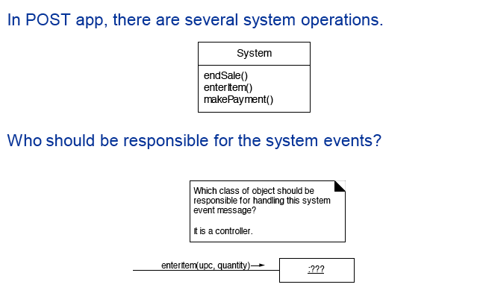
Controller

Slide 33
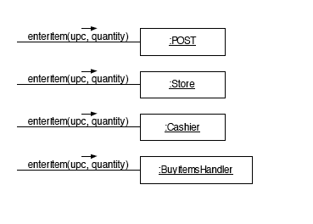
Controller
  Pomocí Controller pattern, jsou volby:
    POST–celkový “system”
    Store–colkový business/organizace
    Cashier–real-world entita zapojená do úkolů
    BuyItemsHandler–umělý handler všech systémových operací pro use case

Slide 34
Controller
Správná volba je závislá na dalších faktorech (jako coupling a cohesion) ale doporučení jest:
  Použij façade kontroléry pokud jsou se jedná o pár systémových událostí
  UseCaseHandler je vhodný pokud máme mnoho systémových událostí mezi různými procesy a façade kotrolery by se staly přeplněné
  Použij role kontroléry opatrně.
    Je snadné přiřadit veškerou práci person-like objektům na místo delegátů
  Note: Presentation layer does not handle system events

Slide 35
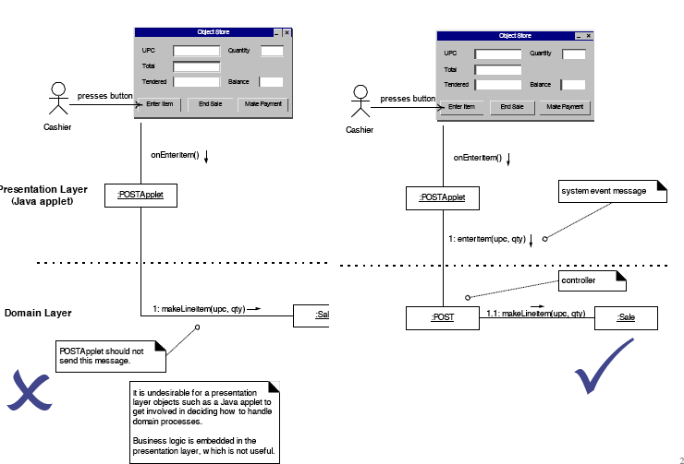
Controller

Slide 36
Controller
Důsledek
  větší potenciál pro reuse = jako MVC
  možné úvahy o stavu use case
    pokud UseCaseHandler užit pro veškeré systémové události náležící use casu, je možné zajistit systémové operace, tak abych se vyskytly jen v legální sekvenci

Slide 37
Dále
  Polymorphism
  Pure fabrication
  Indirection
  Don’t talk to strangers

Slide 38
Reference
  Larman

